Slide 1


K-Means parallelo
Pappalardo Salvatore
Salerno Nicola
Metodi Numerici per l’Informatica
Prof.ssa AngelaMaria Cardone

Slide 2

Contenuti
Introduzione
Clustering e domini applicativi
K-Means
Tipico algoritmo di clustering
MK-Means
Clustering in parallelo
2 Tier
Possibile migliore dell’algoritmo
Implementazione con MPI
Risultati

Slide 3
Introduzione
Il clustering è un metodo di apprendimento non supervisionato e una tecnica comune per l'analisi dei dati utilizzata in molte discipline:
Informatica
Classificazione
Scienze Naturali
Problemi di tassonomia
Medicina
Previsione malattie individui e popolazioni
Economia
Classificare aree omogenee sulla base di particolari indici
Il clustering è il processo di raggruppamento di oggetti in sottoinsiemi che hanno significato nel contesto di un problema specifico.

Slide 4
Alcuni tipi di raggruppamento
Divisivi
Si parte da un unico cluster fino ad arrivare a n cluster distinti
Metodi
gerarchici
Agglomerativi
Si parte da una situazione iniziale in cui si hanno n cluster distinti fino ad arrivare ad un unico cluster che raggruppa tutti gli elementi
Possibile ripartizionamento di individui già classificati in un altro ordine in precedenza.
Il suo procedimento consiste in:
data una prima partizione;
si riallocano gli individui nel gruppo con il centroide più vicino;
ripete lo stesso procedimento fino a quando per nessun individuo avviene che sia minima la distanza rispetto al centroide di un gruppo diverso da cui appartiene.
Metodi non gerarchici

Slide 5

K-Means
Classificato al secondo posto tra i 10 migliori algoritmi nel Data Mining dalla Conferenza ICDM nell'ottobre 2006.
Ciclo di vita dell’algoritmo:
Immissione numero di cluster K
Inizializzazione di una soluzione casuale e approssimativa
Calcolo del grado di simiilarità
Il grado di similarità degli oggetti in un cluster è il più elevato e quello tra oggetti che appartengono a cluster diversi è inferiore.
Il grado di similiarità è calcolato in base a un "oggetto centrale" (centro di gravità) che deve essere ottenuto dalla media degli oggetti in ciascun cluster.
Se la condizione soddisfatta termina
altrimenti ripeti da linea 3 finchè il metodo non converge
Complessità Temporale: O(NKt) t=n.iterazioni, K<<N, t<<N

Slide 6
Esempio
y
x
K-Means

Slide 7
Esempio
N° cluster=2
y
x
K-Means

Slide 8
Esempio
N° cluster=3
y
x
K-Means

Slide 9
Esempio
N° cluster=4
y
x
K-Means

Slide 10

MK-Means
Utilizza il framework MPI
Libreria standard progettata per supportare il calcolo parallelo in un ambiente di memoria distribuita la cui funzione è di scambiare informazioni tramite il passaggio di messaggi.
MKmeans
Tecniche di implementazione in parallelo sono la chiave per soddisfare i requisiti di scalabilità e prestazioni richiesti in tali analisi di dati scientifici.
Clustering parallelo
Complessità temporale algoritmo K-Means seriale costosa se applicata a un problema di grandi dimensioni del vettore multidimensionale
Complessità temporale
Con lo sviluppo della tecnologia dell'informazione, i volumi di dati stanno diventando sempre più massicci.
Volume dati

Slide 11


MK-Means
0
File Input
Split
Ogni processo applica l’algoritmo K-Means alla propria porzione di dati fornendo in output la matrice dei centroidi calcolati
Il processo root suddivide il file in
$$\frac{lunghezzafile}{n.processori}$$
e invia ogni porzione a tutti i processi in parallelo
Il processo root applica l’algoritmo K-Means alla matrice di centroidi restituiti dai processi
0
0
n

Slide 12
2-Tier Clustering
Algoritmo di clustering alternativo
Map Reduce
Scalabile
Paradigma di calcolo per
implementazione di
2 Tier clustering
Divisone, campionamento e
integrazione delle conosscenze

Slide 13


Map Reduce
Google
Hadoop
Modello di programmazione sviluppato da Google per dataset su larga scala di calcolo parallelo
Framework di programmazione parallela e distribuita open source per l’implementazione di
Map-Reduce
Map
Reduce
Legge in input un oggetto del tipo chiave-valore, applica una funzione M che a sua volta genera zero o più oggetti del medesimo tipo.
Legge in input un oggetto del tipo chiave-lista di valore e gli applica una funzione R, che genera una parte del risultato finale.

Slide 14
Map Reduce
File Input
Split
Il file di input viene suddiviso in diverse porzioni

Slide 15
Map Reduce
Funzione Map
Ogni Mapper Worker
applica il metodo K-Means
sulla propria porzione di dati immagazzinando i risultati come coppie
<key,value>
Key Id del cluster
Value punto assegnato al cluster
File Input
Split

Slide 16
Map Reduce
Funzione Map
Partition
In questa fase raggruppiamo tutti gli elementi che hanno la stessa key avendo quindi una coppia del tipo
<key,list(value)>
File Input
Split

Slide 17
Map Reduce
Output Writer
Funzione Map
Partition
Funzione Reduce
Reducer Worker
Output 1
File Input
Split
Ogni Worker Reducer calcola il proprio centroide in base alla propria regione e gli output vengono uniti per generare un unico file
Ogni partition invia la lista avente la key compresa in una delle r regioni del Worker Reducer
Output r

Slide 18
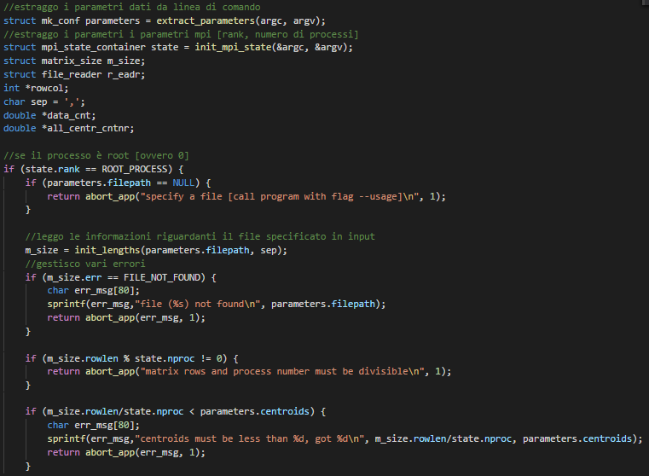
Implementazione
Main

Slide 19
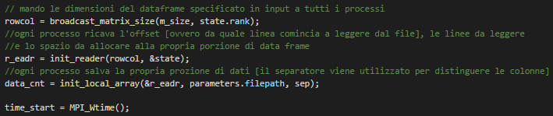

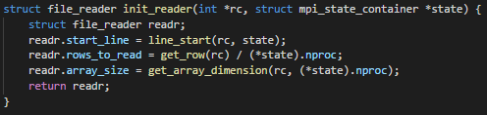
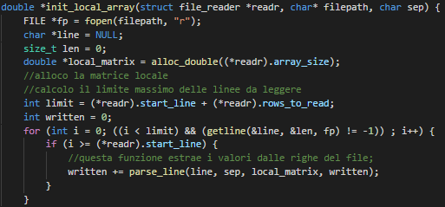
Implementazione
Main

Slide 20
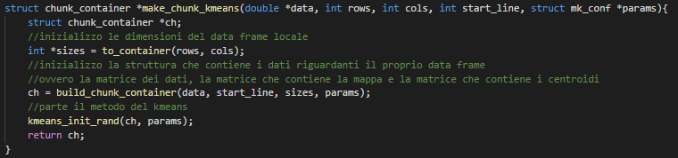
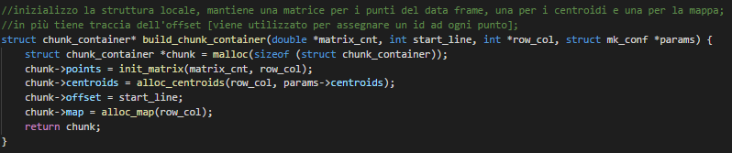

Implementazione
Main

Slide 21
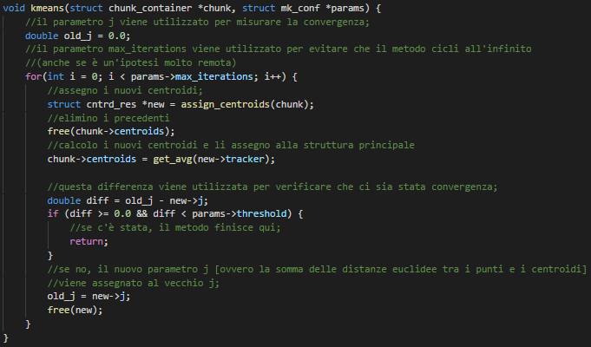
Implementazione

Slide 22
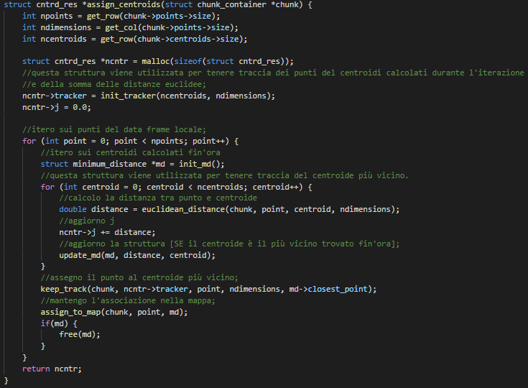
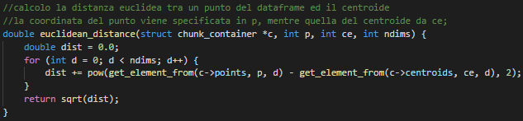
Implementazione

Slide 23
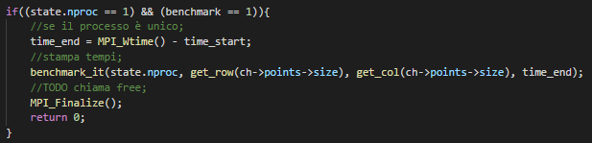

Implementazione

Slide 24
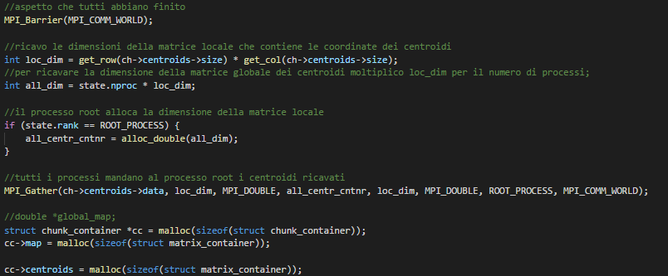
Implementazione
Main

Slide 25
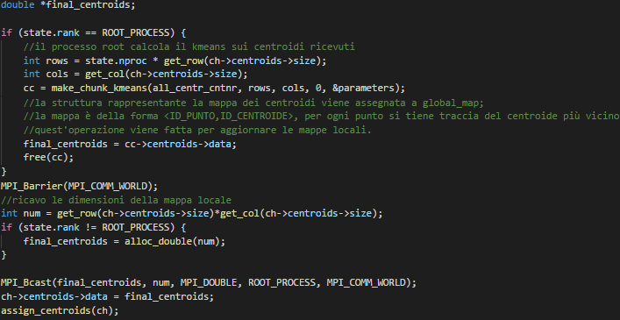
Implementazione
Main

Slide 26
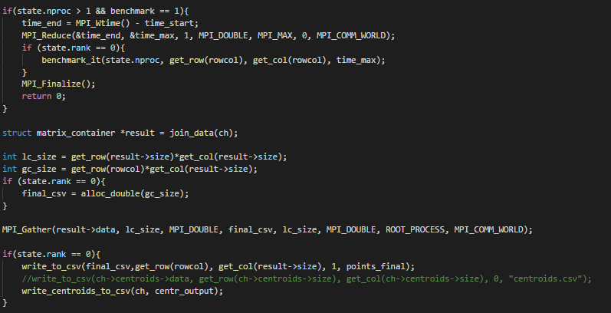
Implementazione
Main

Slide 27
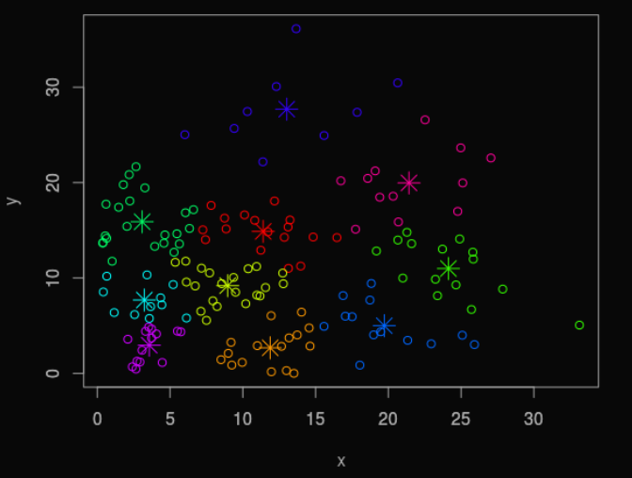
Risultati 1 Processo

Slide 28
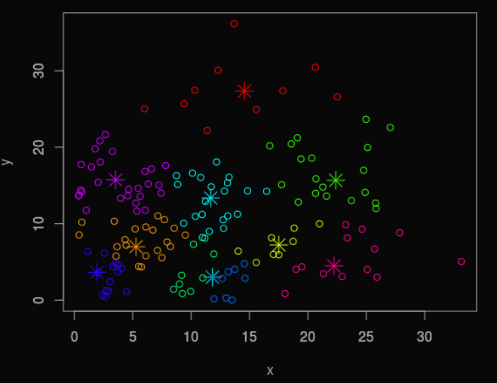
Risultati 2 Processi

Slide 29
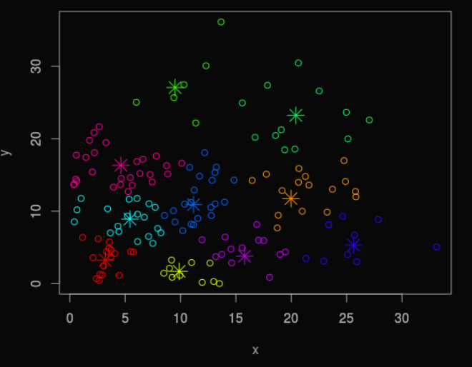
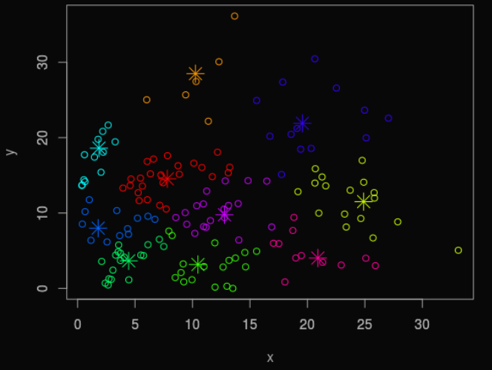
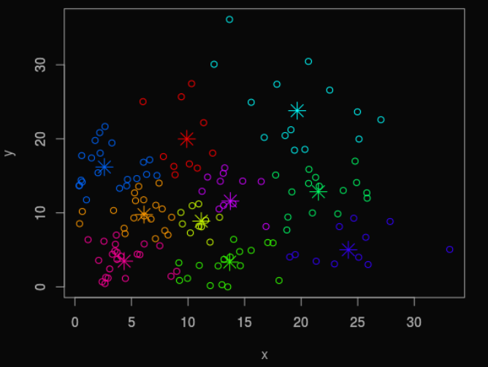
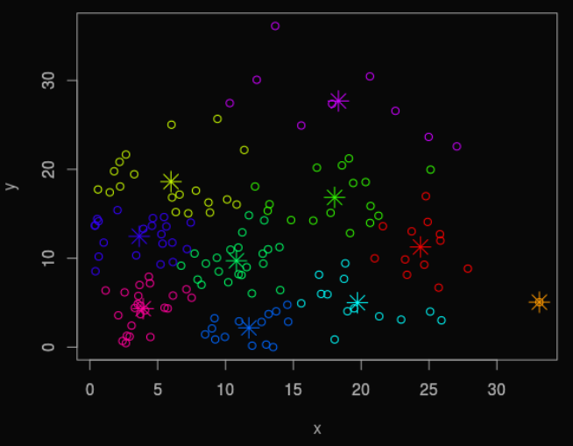
Risultati
3 Processi
5 Processi
10 Processi
15 Processi

Slide 30
Risultati sperimentali
Confronto Speed Up algoritmo seriale e parallelo
Description
Praesent posuere turpis sed augue rutrum congue. Nunc in fermentum dui augue.
Streaming media
Cras vitae est a orci finibus porta. Cras ac varius ipsum, vel eleifend erat. Pellentesque.
Video Editing
Cras vitae est a orci finibus porta. Cras ac varius ipsum, vel eleifend erat. Pellentesque.
Video Editing
Cras vitae est a orci finibus porta. Cras ac varius ipsum, vel eleifend erat. Pellentesque.

Slide 31


Fine
E grazie dell’attenzione
Pappalardo Salvatore
Salerno Nicola
Università degli Studi di Salerno
Metodi Numerici per l’Informatica
Prof. Angelamaria Cardone

